Slide 1








习题课
第三章
中值定理及导数的应用
一、 微分中值定理及其应用
二、 导数应用
机动 目录 上页 下页 返回 结束

Slide 2


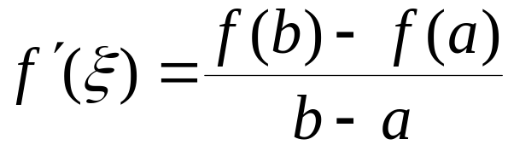
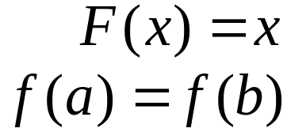









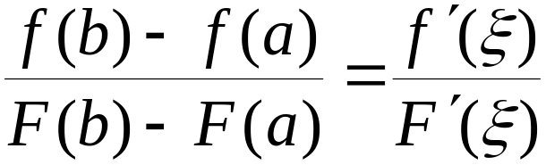

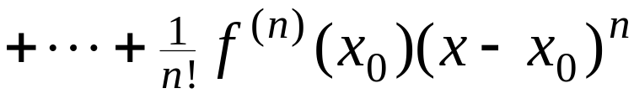
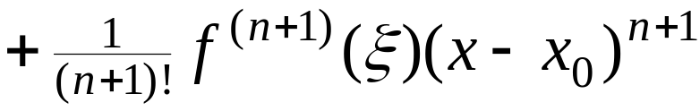
一、 微分中值定理及其应用
1. 微分中值定理及其相互关系
罗尔定理
拉格朗日中值定理
柯西中值定理
泰勒中值定理
机动 目录 上页 下页 返回 结束

Slide 3

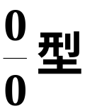
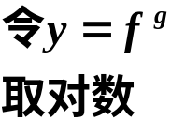


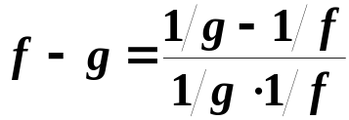
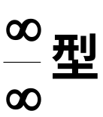

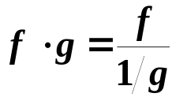


一、主要内容
洛必达法则
柯西
中值定理
拉格朗日
中值定理
罗尔
定理
单调性,极值与最值
凹凸性,拐点,
函数图形的描绘，
曲率，求根方法.
导数的应用
泰勒
中值定理
常用的
泰勒公式

Slide 4
2. 微分中值定理的主要应用
(1) 研究函数或导数的性态
(2) 证明恒等式或不等式
(3) 证明有关中值问题的结论
机动 目录 上页 下页 返回 结束

Slide 5
3. 有关中值问题的解题方法
利用逆向思维 , 设辅助函数 .
一般解题方法:
证明含一个中值的等式或根的存在 ,
多用罗尔定理,
可用原函数法找辅助函数 .
(2) 若结论中涉及到含中值的两个不同函数 ,
可考虑用
柯西中值定理 .
(3) 若结论中含两个或两个以上的中值 ,
必须多次应用
中值定理 .
(4) 若已知条件中含高阶导数 , 多考虑用泰勒公式 ,
有时也可考虑对导数用中值定理 .
(5) 若结论为不等式 , 要注意适当放大或缩小的技巧.
机动 目录 上页 下页 返回 结束

Slide 6

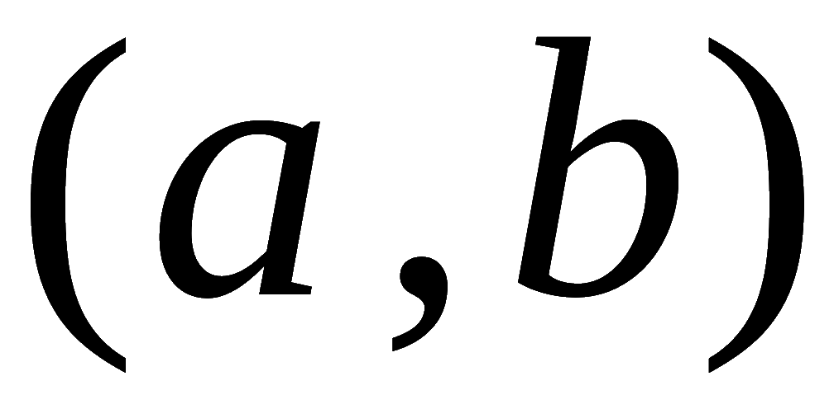
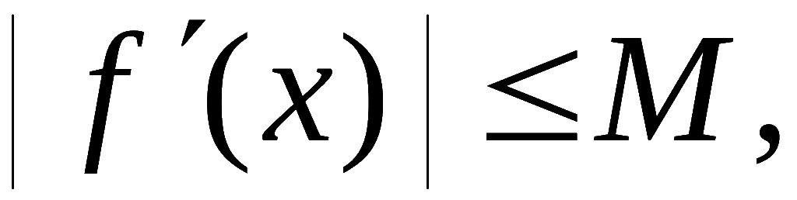



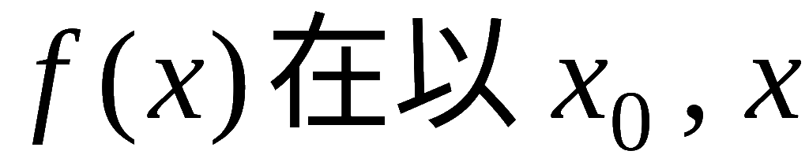

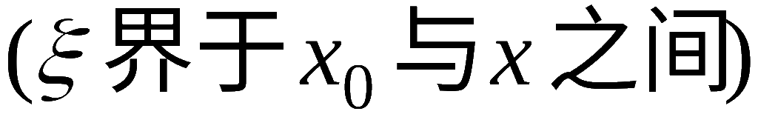




例1. 设函数
在
内可导, 且
证明
在
内有界.
证: 取点
再取异于
的点
对
为端点的区间上用拉氏中值定理,
得
(定数)
可见对任意
即得所证 .
机动 目录 上页 下页 返回 结束

Slide 7

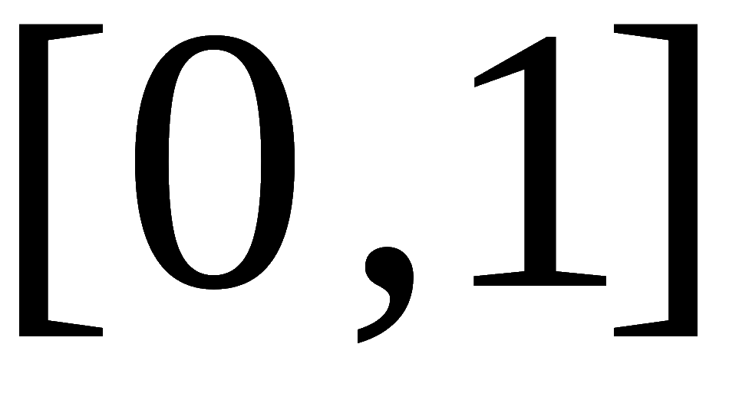
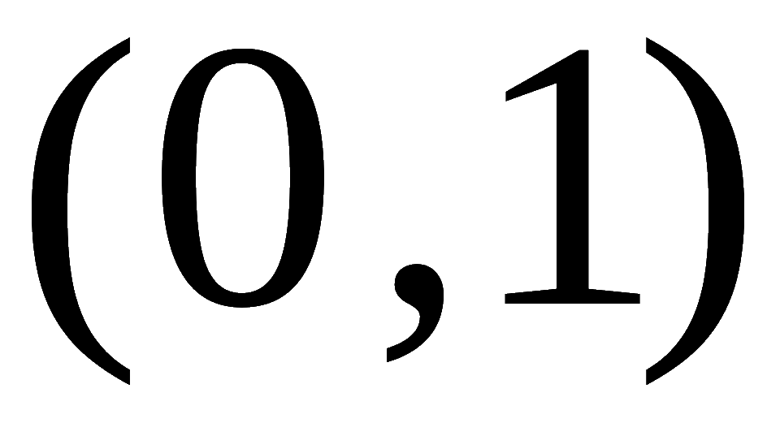
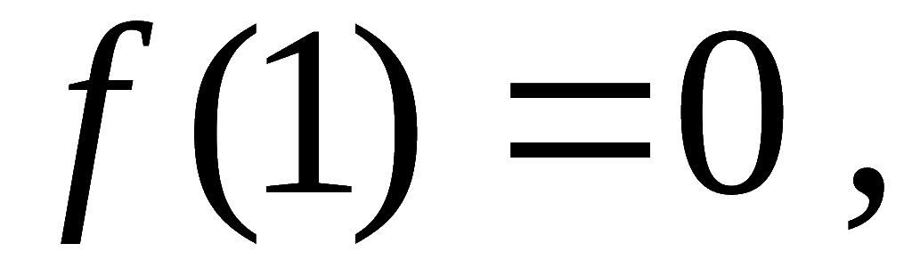
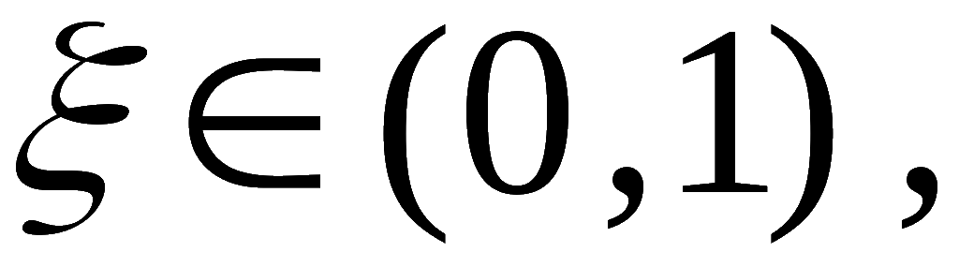
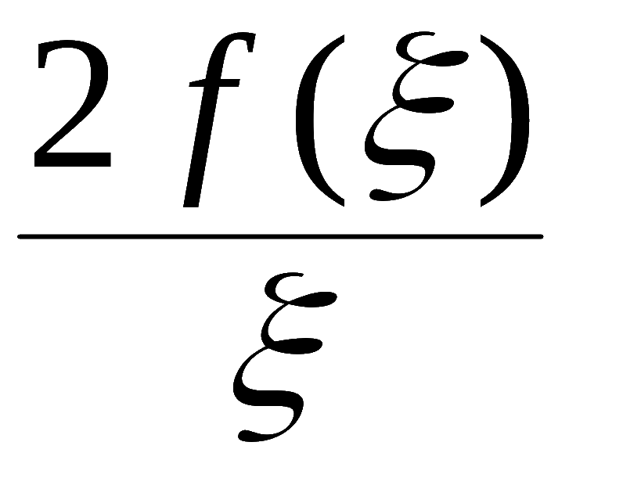
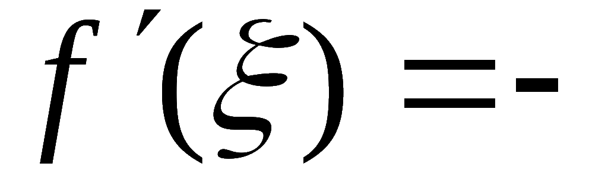

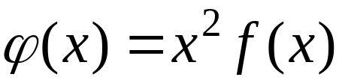
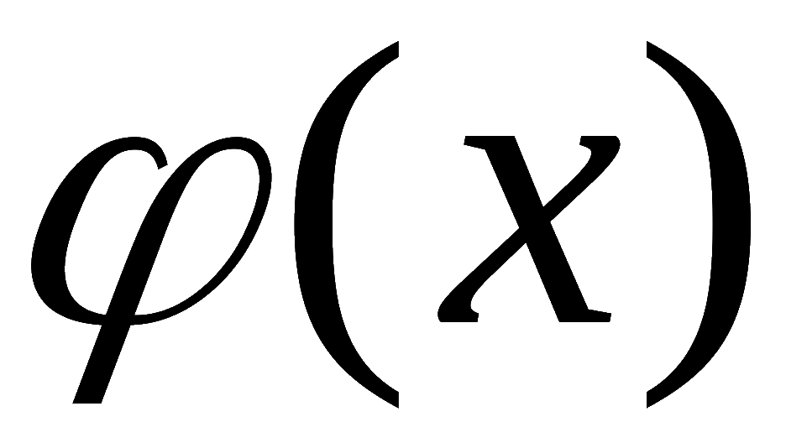
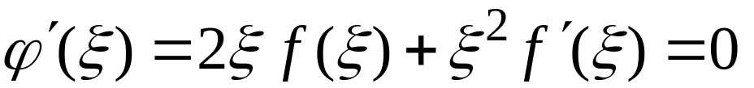
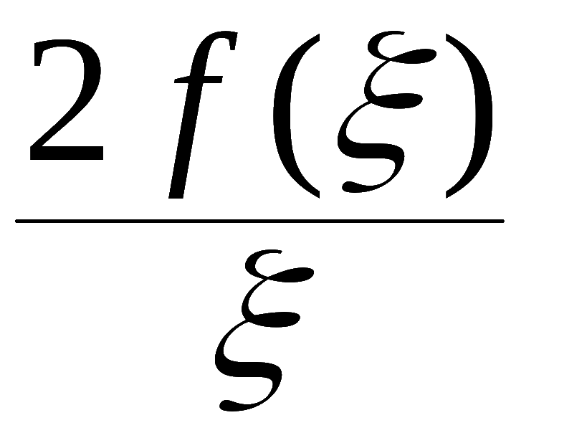
例2. 设
在
上连续, 在
内可导, 且
证明至少存在一点
使
证: 问题转化为证
设辅助函数
显然
在 [ 0 , 1 ] 上满足罗尔定理条件,
故至
少存在一点
使
即有
机动 目录 上页 下页 返回 结束

Slide 8
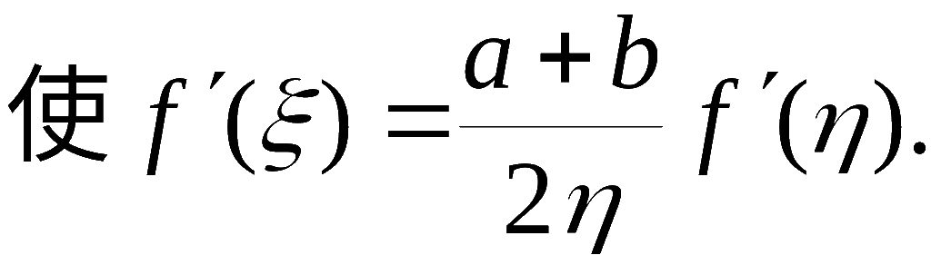
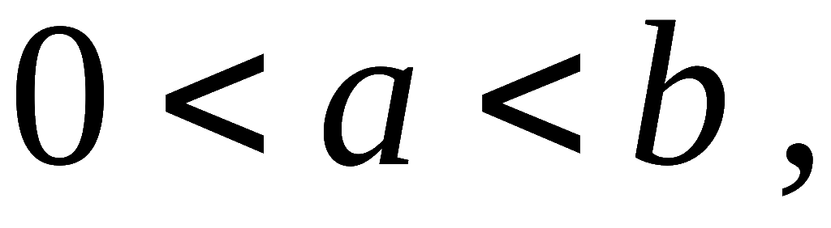
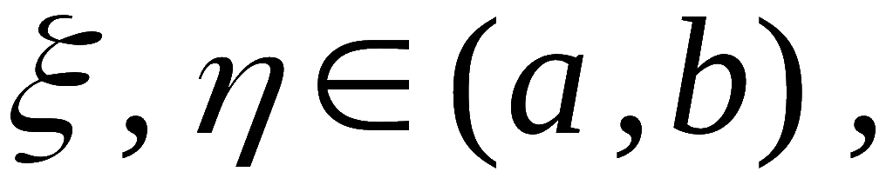
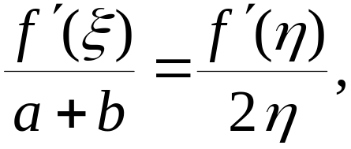
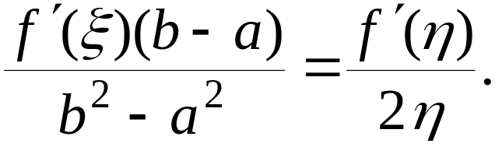
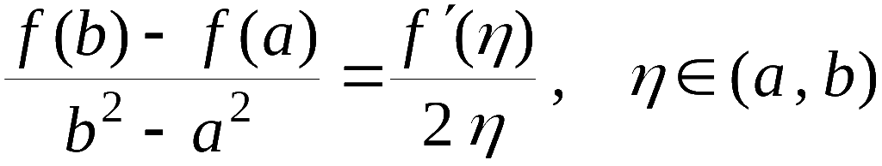
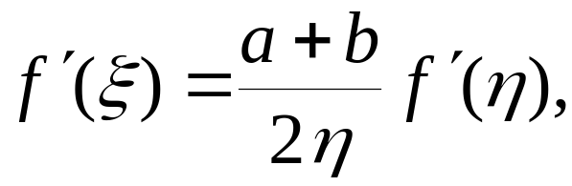

例3.
且
试证存在
证: 欲证
即要证
因 f ( x ) 在 [ a , b ] 上满足拉氏中值定理条件,
故有
①
故有
②
将①代入② , 化简得
机动 目录 上页 下页 返回 结束

Slide 9
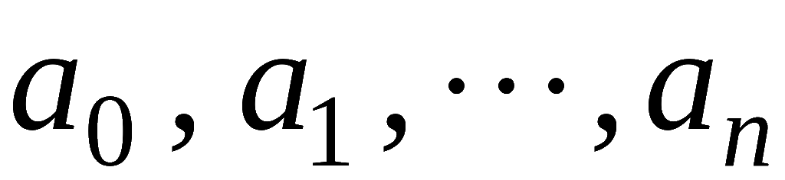
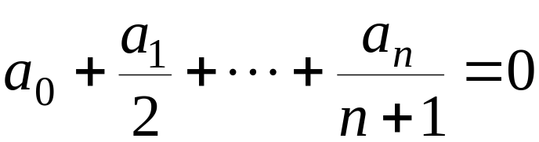
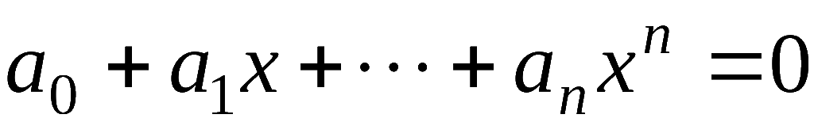
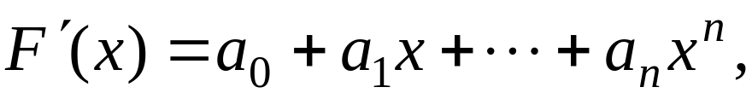
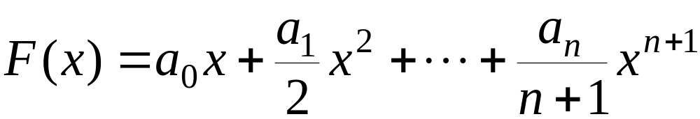





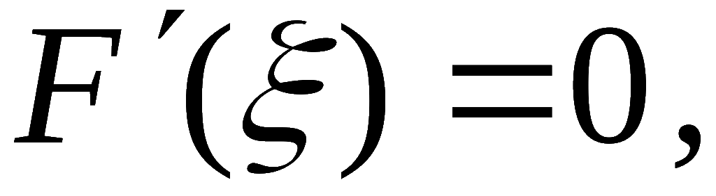
例4. 设实数
满足下述等式
证明方程
在 ( 0 , 1) 内至少有一
个实根 .
证: 令
则可设
且
由罗尔定理知存在一点
使
即
机动 目录 上页 下页 返回 结束

Slide 10


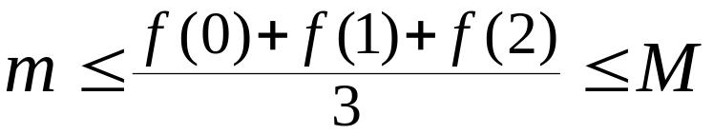


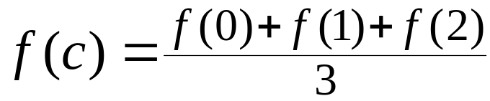

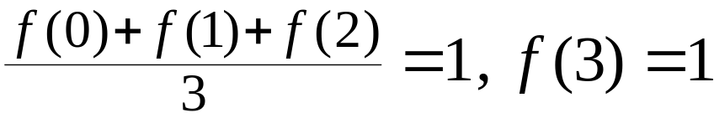

例5.
设函数 f (x) 在[0, 3] 上连续, 在(0, 3) 内可导, 且
试证必存在
(03考研)
证: 因 f (x) 在[0, 3]上连续,
所以在[0, 2]上连续, 且在
故
[0, 2]上有最大值 M 与最小值 m,
由介值定理, 至少存在一点
分析: 所给条件可写为
想到找一点 c , 使
由罗尔定理知, 必存在
机动 目录 上页 下页 返回 结束

Slide 11
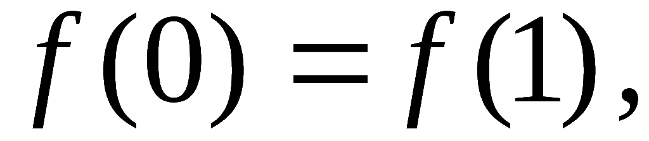
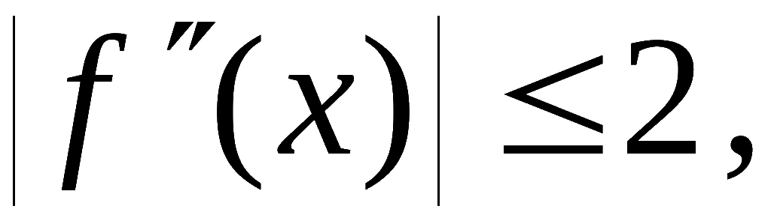
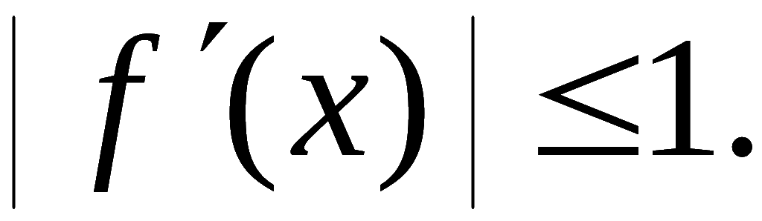





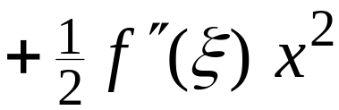

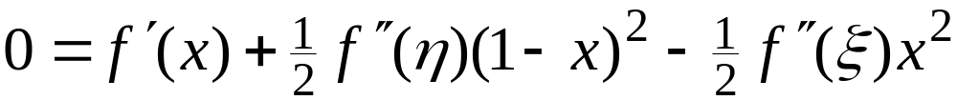
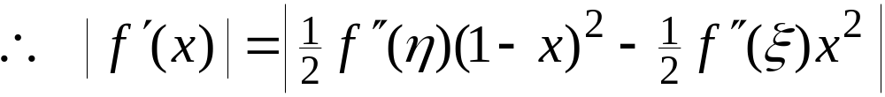
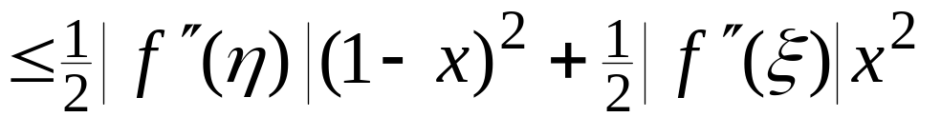
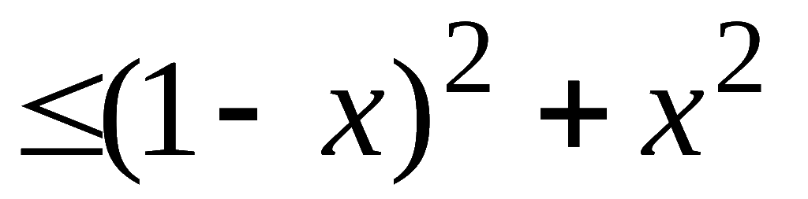


例6. 设函数
在
上二阶可导,
且
证明
证:
由泰勒公式得
两式相减得
机动 目录 上页 下页 返回 结束

Slide 12
二、 导数应用
1. 研究函数的性态:
增减 ,
极值 ,
凹凸 ,
拐点 ,
渐近线 ,
曲率
2. 解决最值问题
目标函数的建立与简化
最值的判别问题
3. 其他应用 :
求不定式极限 ;
几何应用 ;
相关变化率;
证明不等式 ;
研究方程实根等.
4. 补充定理 (见下页)
机动 目录 上页 下页 返回 结束

Slide 13

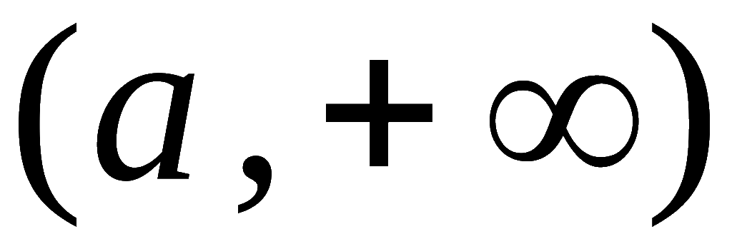
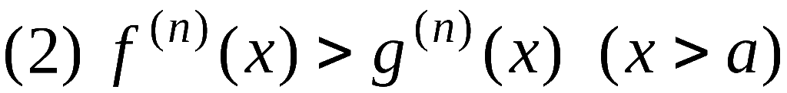












定理.
设函数
在
上具有n 阶导数,
且
则当
时
证: 令
则
利用
在
处的 n －1 阶泰勒公式得
因此
时
机动 目录 上页 下页 返回 结束

Slide 14














例7. 填空题
(1) 设函数
其导数图形如图所示,
单调减区间为 ;
单调增区间为 ;
极小值点为 ;
极大值点为 .
提示:
的连续性及导函数
的正负作 f (x) 的示意图.
机动 目录 上页 下页 返回 结束

Slide 15




(2) 设函数
的图形如图所示,
则函数 f (x) 的图
形在区间 上是凹弧;
在区间 上是凸弧 ;
拐点为
.
提示:
的正负作 f (x) 的示意图.
机动 目录 上页 下页 返回 结束

Slide 16











例8. 证明
在
上单调增加.
证:
令
在 [ x , x +1 ]上利用拉氏中值定理,
得
故当 x > 0 时,
从而
在
上单调增.
机动 目录 上页 下页 返回 结束

Slide 17









例9. 设
在
上可导, 且
证明 f ( x ) 至多只有一个零点 .
证: 设
则
故
在
上连续单调递增,
从而至多只有
一个零点 .
又因
因此
也至多只有一个零点 .
思考: 若题中
改为
其它不变时, 如何设辅助函数?
机动 目录 上页 下页 返回 结束

Slide 18




















例10. 求数列
的最大项 .
证: 设
用对数求导法得
极大值
令
得
列表判别:
因为
在
只有唯一的极大点
因此在
处
也取最大值 .
又因
中的最大项 .
机动 目录 上页 下页 返回 结束

Slide 19









例11. 证明
证: 设
, 则
故
时,
单调增加 ,
从而
即
思考: 证明
时, 如何设辅助
函数更好 ?
提示:
机动 目录 上页 下页 返回 结束

Slide 20










例12. 设
且在
上
存在 , 且单调
递减 , 证明对一切
有
证: 设
则
所以当
令
得
即所证不等式成立 .
机动 目录 上页 下页 返回 结束

Slide 21










例13.
证: 只要证
利用一阶泰勒公式, 得
故原不等式成立.
机动 目录 上页 下页 返回 结束

Slide 22



















例14. 证明当 x > 0 时,
证: 令
则
法1 由
在
处的二阶泰勒公式 ,
得
与 1 之间)
故所证不等式成立 .
机动 目录 上页 下页 返回 结束

Slide 23















法2 列表判别:
即
机动 目录 上页 下页 返回 结束

Slide 24









法3 利用极值第二判别法.
故
也是最小值 ,
因此当
时
即
机动 目录 上页 下页 返回 结束

Slide 25





例15. 求
解法1 利用中值定理求极限
原式
机动 目录 上页 下页 返回 结束

Slide 26










解法2 利用泰勒公式
令
则
原式
机动 目录 上页 下页 返回 结束

Slide 27



解法3 利用罗必塔法则
原式
机动 目录 上页 下页 返回 结束

